Slide 1
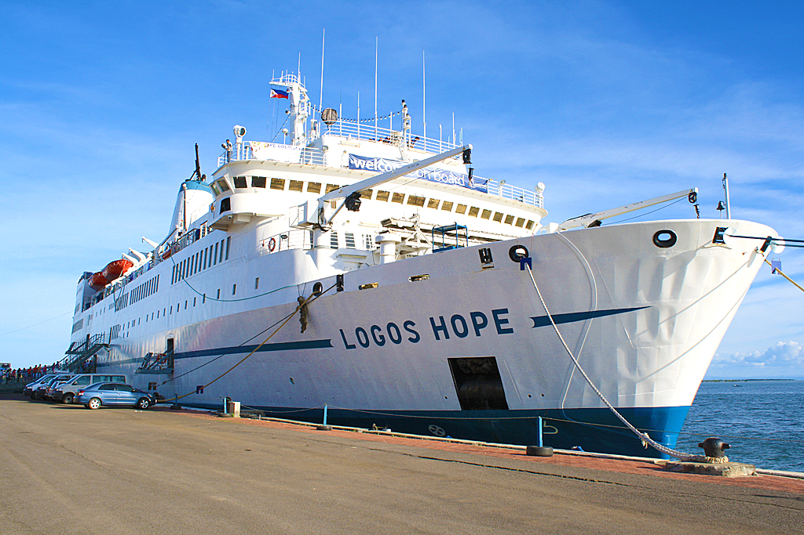
全球最大的海上圖書館~ 望道號
報告人:王語涵

Slide 2
號稱是全球最大的海上圖書城『望道號』
五千種、共約五十多萬冊藏書。
2014停泊基隆，高雄及安平三個港口
，2015停泊台中港。
來自多達60個國家，400位『活體書』
志工。

Slide 3
大小知多少
12519噸
長132.5米
寬21.06米
船層高9層樓

Slide 4
還有甚麼呢?

Slide 5
還有甚麼書呢?
小說
食譜
科學
文學
兒童繪本

Slide 6
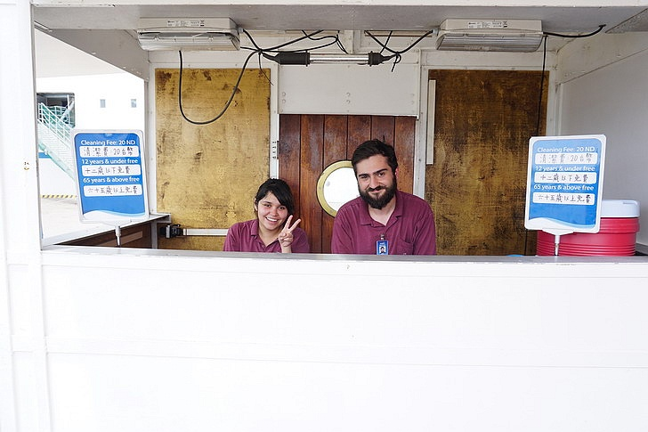
清潔費
(12歲以下、65歲以上免收)
20元

Slide 7
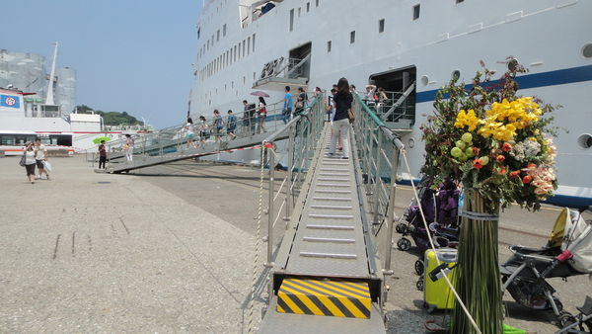
出
進
兩個梯子一進一出

Slide 8
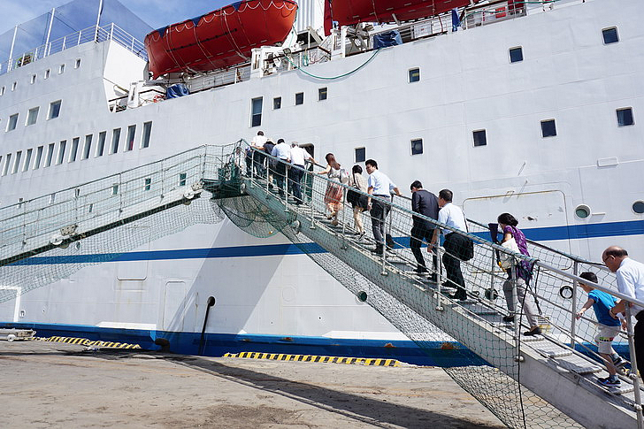
建造於一九七三年的「望道號」，原為往返北大西洋運載汽車的渡輪，二○○四年由德國基督教慈善組織好書共享協會募得資金購入，歷經五年改造及修繕， 二○○九年啟用，滿載書籍航行到世屆各地。

Slide 9
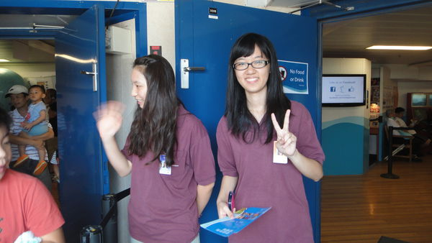
在入口歡迎與引導的台灣志工

Slide 10
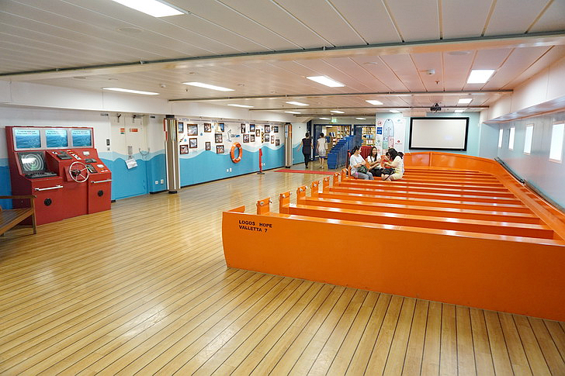
一入內會先看到的場景，右邊可供休息。

Slide 11
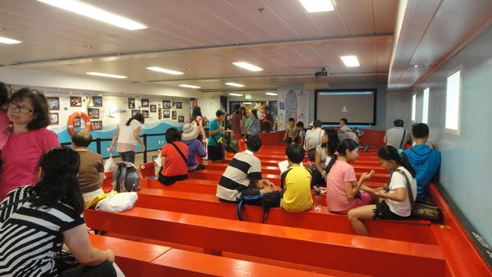
也可以觀看影片

Slide 12
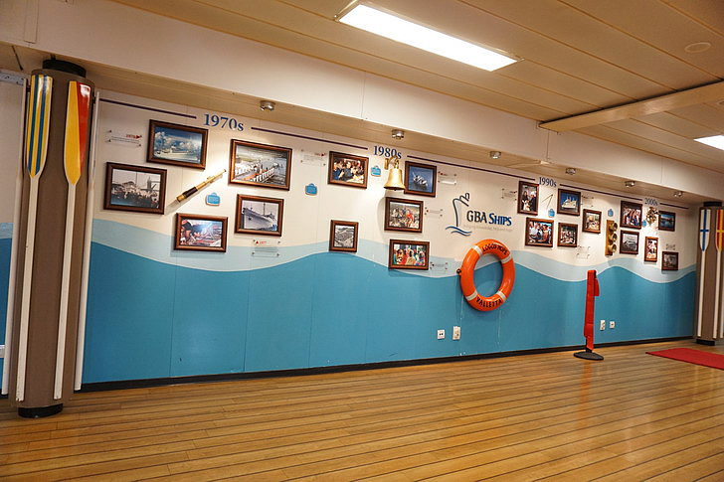
望道號的歷史紀錄

Slide 13
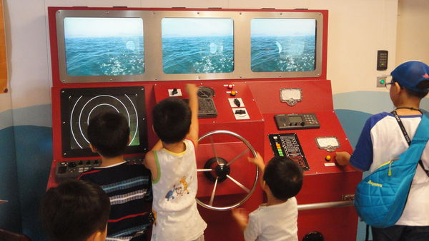
玩航海操控遊戲不亦樂乎

Slide 14
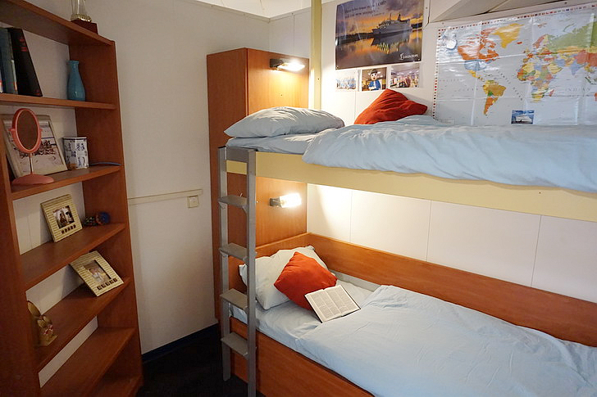
船員們的休息室

Slide 15
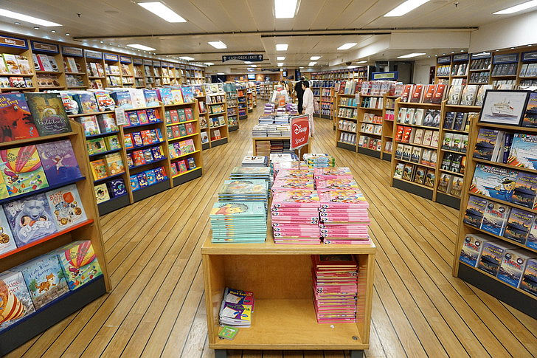
有很多種語言的書

Slide 16
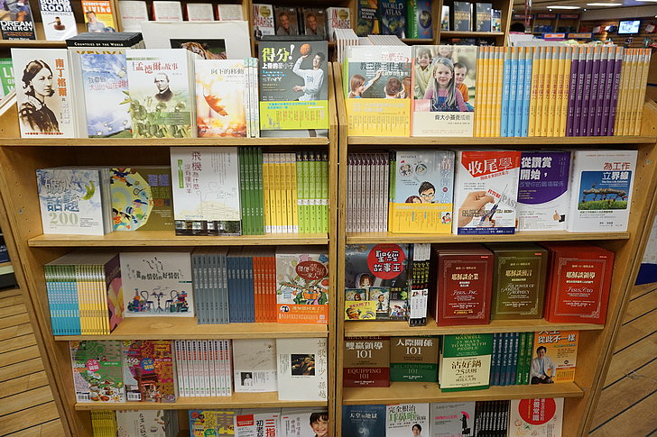
甚至還有籃球書

Slide 17
為弱勢老人免費醫療

Slide 18
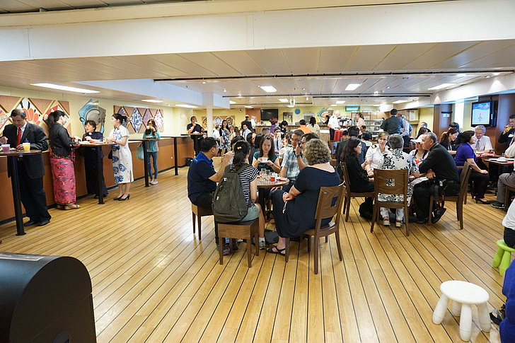
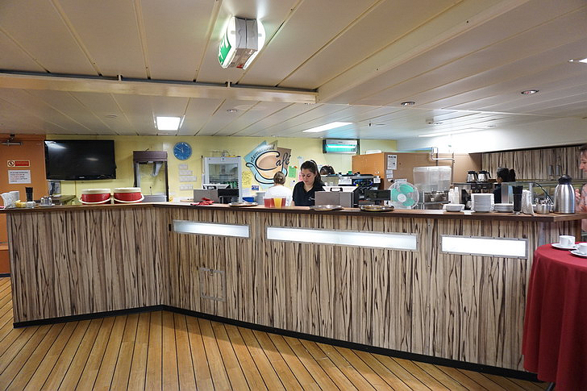
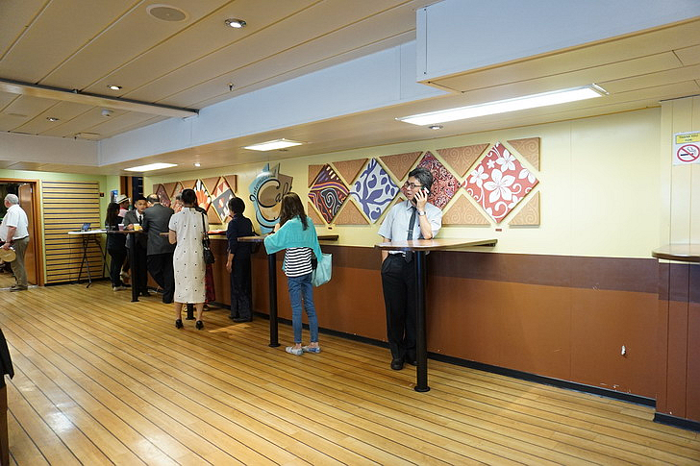
這是望道號
裡的英語咖啡廳

Slide 19
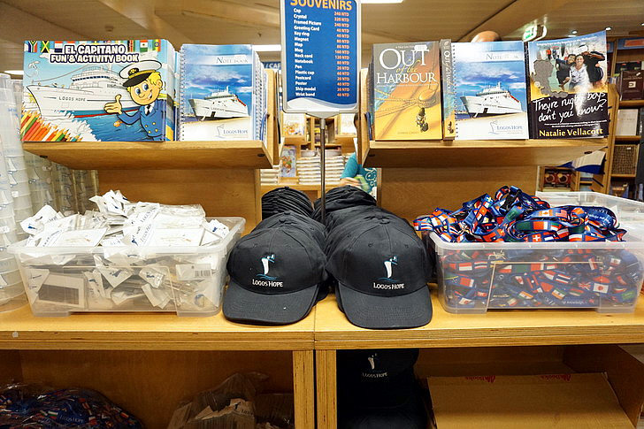
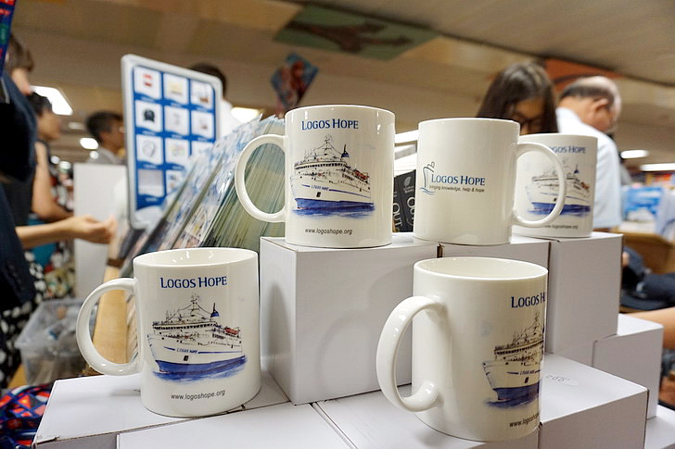
各項紀念品

